Slide 1
Workshop {SOSIALISASI} PROPOSAL ORMAWA
Institut Teknologi dan Bisnis Asia Malang

Slide 2
Surat, Proposal, LPJ
Institut Teknologi dan Bisnis Asia Malang

Slide 3
SOP Peminjaman Fasilitas
Sebelum mengajukan surat ke bagian fasilitas wajib memastikan bahwa ruangan tersedia, dengan ketentuan:
Ruang Kelas ke Bagian BAA
Surat acara dibuat mengetahui ketua pelaksana, ketua umum, sekretaris, Pembina masing-masing dari setiap ormawa.
Tembusan
Bagian Kemahasiswaan
Bagian BAA
Bagian Security
Ketua Satgas Covid
Bagian Umum (jika ada)
Bagian Teknisi (Jika ada)

Slide 4
Contoh Surat

Slide 5
SOP Proposal Kegiatan
Menimbang dan Mengevaluasi. Pengajuan Proposal Kegaiatan Sesuai dengan PROKER.
Ormawa harus berkordinasi dengan Pembina masing masing dalam merencanakan / melaksanakan kegiatan
Penyusunan Kegiatan Bersifat Proporsional (Akuntable / Ditail / Balances).
Pengajuan Proposal kegiatan maksimal 14 hari sebulum acar
Wajib dilaksanakan Online By : https://tinyurl.com/6dd8tcfu
Ormawa melihat proses ajuan di: https://tinyurl.com/8kdv3cud

Slide 6
SOP Proposal Kegiatan
ORMAWA
Proposal
Pelaksana
BEM
YA
Tidak
K. Mahasiswaan
WR-III
YA
YA
Tidak
PEMBINA
YA
Tidak
Tidak
Ketua organisasi
Ya
Tidak
1
2
3
4
5
6

Slide 7
SOP Proposal
Ketua Pelaksana Kegiatan Submated Proposal ke link
Pengajuan di proses oleh Ketua UKM / HIMAPRO / BEM /BPM, Masing Masing lewan pesan di email terdaftar
Ketua BEM akan menvalidasi kembali
Kemudian PEMBINA titiap Ormawa juga menvalidasi
Kemahasiswaan akan menvalidasi
Terakhir WR-III Akan menvalidasi apabila meyetujui akan mengeluarkan lembar “Persetujuan Kegiatan Kemahasiswaan (LOA / ACC) akan di kirim via email. LOA wajib diprint

Slide 8
SOP Proposal
(1- lembar) diserahkan ke bag kemahasiswaan untuk lampiran disposisi keuangan.

Slide 9
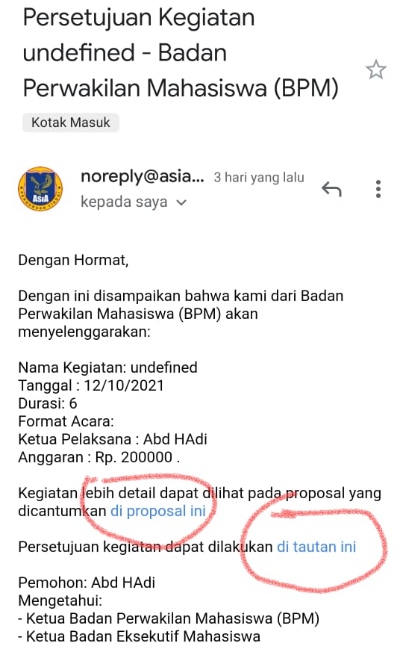
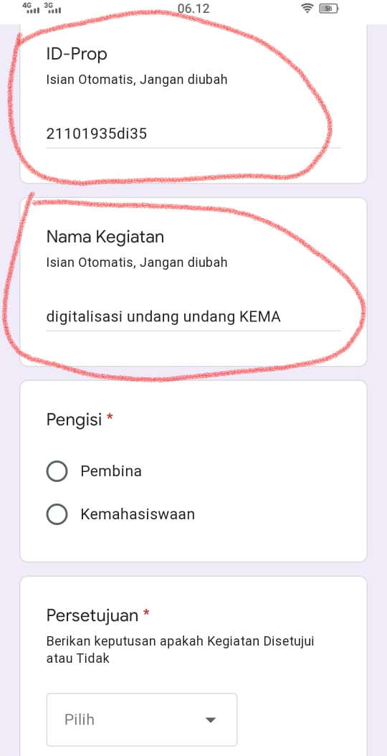
SOP Proposal
Semua yang terlibat akan mendapatkan mail notification seperti ini.
Gambar 1 bisa lihat proposal, persetujuan di gambar 2
Gamabr 2. ID-Prop dan nama Kegiatan jangan dirubah
Mail notif masuk ke:KT. Ormawa, BEM, Pembina, Kemahasisswaan dan WR-3
Mail notif akan masuk per-3 jam apabila ada ajuan baru ke email penjelasan No. 4
1
2

Slide 10
Contoh Proposal

Slide 11
SOP LPJ
Setelah kegiatan selesai proses pembuatan LPJ segera dilakukan, dan ditunggu maksimal 14 hari setelah kegiatan.
Proses pembuatan LPJ wajib dikonsultasikan Pembina ormawa, setalah disetujui oleh Pembina ormawa barulah dikonsultasikan ke koordinator ormawa.
LPJ di print 1 laporan sebagai arsip ormawa minta TTD.
Kemahasiswaan hanya akan mengambik softfile lengkap dari hasil LPJ, link penyetoran menyusul
Terkait dengan keuangan Kwitansi harus ada tanda tangan yang menerima dan jelas yang memberikan siapa (kwitansi Asli)

Slide 12
SOP LPJ
Terkait dengan keuangan
Kwitansi harus ada tanda tangan penerima fee dan jelas yang memberikan siapa.
Nota wajib asli dengan ketentuan ada tanggal dan stempel sebagai bukti transaksi.

Slide 13
LPJ

Slide 14
Jika Kata-Kata Sudah Tidak Bermakna, Maka Tunjukkan dengan Tindakan Nyata

